Slide 1

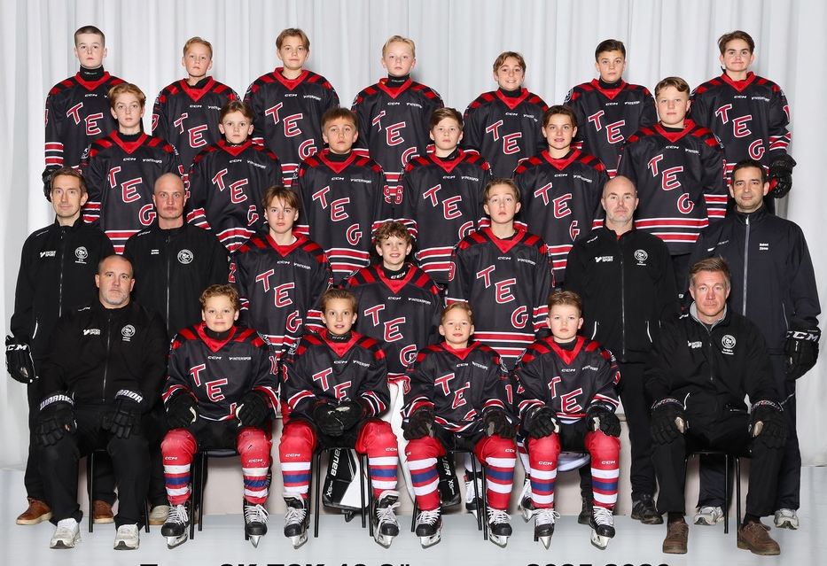
FÖRÄLDRAMÖTE INFÖR SÄSONGEN 26/27

Slide 2
Mötesagenda 6/9
1. Info från föreningen
2. Ledare och roller
3. Träningstider
4. Säsongsplanering
5. Serieindelning/Spelschema
6. Material
7. Truppen
8. Våra regler inom laget
9. Info Träning/Match/
10. Föräldrargrupp/Sponsring/Cupparrangemang
11. Lagkläder CCM
12. Övriga frågor

Slide 3
Info från föreningen
Info - Representant från styrelsen – Erik Olsson

Slide 4
Ledarteam 26/27
Tränare &Lagledare
HUVUDTRÄNARE+MÅLVAKTER
Per Joelsson*
Huvudansvar, Coach vid match, Ledare på is, Planera ispass, (Leda ispass), Fokusera på målvakternas träning och utveckling, Istider, Laguppställning, dialog med föreningen/ hockeyförbund. Fysträning.
LAGLEDARE
David Kallin*
Resor, Matcher, Cupplanering, Resebokning, kommunikation med övriga lag, länk mot cupgeneral föräldrargrupp mm
ASSISTERANDE TRÄNARE
Erik Andersson*
Planera ispass, Leda ispass, Fokusera på målvakternas träning och utveckling.
Mikael Lundin*
Andreas Lind*
Linus Engman -ny
Ass Coach vid match, Ledare på is, Leda ispass och ta ansvar, visa instruera för utespelarnas övningar och utveckling. Fysträning.
-Thomas Nyström - slutar
Övriga ledare
MATERIALFÖRVALTARE
Torbjörn Tervahauta (ansvarig)
Johannes Nilsson
Ansvar för skrubben, Hålla ordning, ta fram/transportera, gemensamt material till träning och match. Tröjor, puckar, Slipning, Vattenflaskor. Låsa upp plocka fram före-plocka undan efter. Dialog med Materialansvar mm
SPORTADMIN/WEB
Daniel Nilsäter
Träningstider, Kallelser träning/match, Närvaro och web/mail kommunikation till laget/föräldrar.
KASSÖR
Robert Wennberg
Lagkassa/Ekonomi
MEDICIN/DOMARANSVAR
Robert Zürner
Lagläkare
Domaransvar- Kontakt med Jens på kansliet gällande domare till våra matcher.
*Belsutande grupp – Per, David, Erik, Mikael. Och Andreas

Slide 5
Träningstider
Fram till v46 (ev tidigare)
Tider vecka för vecka på Nolia fram till reperation av B-hallen är klar. Ca tre pass i veckan.
Enstaka pass på Visionite.
V38
Torsdag: 17-18 Nolia
Söndag genensamma pass:
20-21 U13
21-22 U15
Kallelse till ett av passen.
V46 ´(ev tidigare) och framåt, Ordinarie schema
Tisdag: 17-18 (Visionite A-hall)
Onsdag: 19-20 (Visionite A-hall)
Torsdag: 16:15-17:15 (Visionite B-hall)
Söndag: 19:30-20:30 (Visionite A-hall)
*Ändras vid matcher
Svara på kallelser i god tid – markera gärna framåt om man ej är tillgänglig (Sportadmin).
Samling 30 min innan.
Ombytt och klar 10 min innan is.
Ca 20min fys i samband en av veckans träningar (förslag söndag).

Slide 6
SÄSONGSPLANERING 26/27
Ispremiär 11/8 (träna 3-4 pass i veckan)
Föräldramöte v36
Fortsatt träningssamarbete med U13 och U15- Start v37 (frivilligt, turordning)
Träningsmatch mot Vännäs prel 13/9
Nordmaling "mini träningsläger - v38 söndag 20/9 match Modo prel+ match mot Njurunda)
Seriespel med ett lag 24 matcher.
Uppstartscup Järved– 25-27/9 i Husum v39 övernattning, (kallelse om deltagande-svara)
Klimpens Cup/Skellefteå 30/10-1/11 v44- övernattning, (kallelse om deltagande-svara)
Förslag - Erik Gustavsson Cup Njurunda 9-11/4, resa med tåg eller buss), Beslutas ledargruppen
Säsongsavslutning prel April (så länge vi får tider)
Kommer vara ca 50 matcher under säsongen där alla spelar ca 35 matcher (70%)
Vår hemsida: Tegsskhockey.web.sportadmin.se
Se trupp, kalender, planering, dokument mm

Slide 7

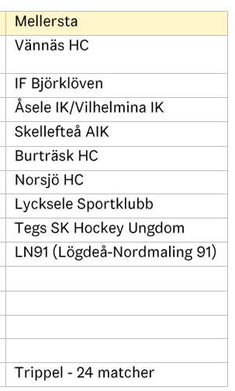
SERIEINDELNING
Resultatrapportering TSM OVR Light ska användas.
Matchvärd 1st (Finns instruktioner, tex stötta domare.
Spelas 3x15 min, isuppvärmning 10 min före matchstart, 10 puckar/lag.
Paus 1, 4 min utan isvård.
Paus 2, 18 min med isvård/spolning
Resebudget från föreningen som vi själva förfogar över.
De kortare resorna med bil.
Buss till de längre resorna​ (tex Åsele/Vilhelmina, Norsjö, Lycksele).

Slide 8
SPELSCHEMA (prel. DAG)
2026
Ej klart
2027
Ej klart
12hemma och 12 bortamatcher
Finns på vår sida:
tegsskhockey.web.sportadmin.se

Slide 9
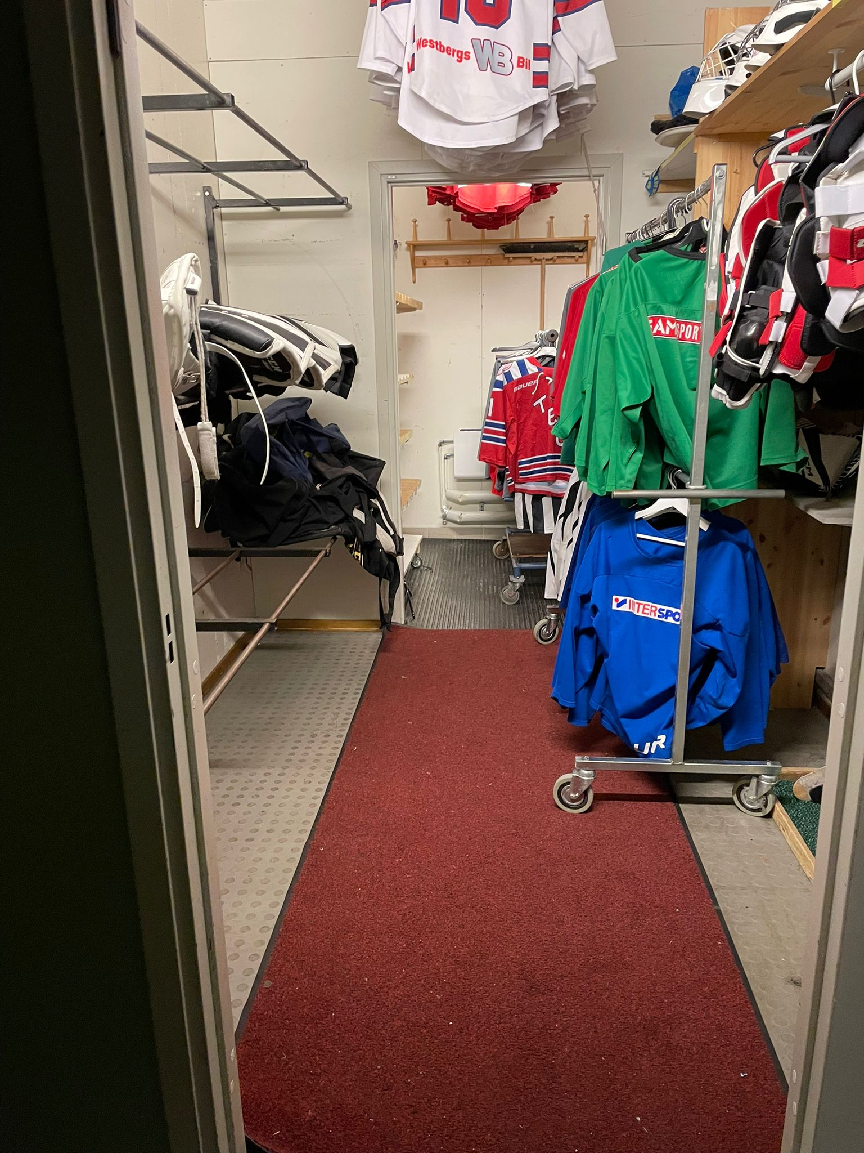
SKRUBBEN #1 NOLIA-BYTS MOT VISIONITE V46
Inga obehöriga i skrubben, lämna ej ut koden.
Släck och lås efter dig.
Vi rör inte andras saker (gäller all utrustning, även klubbor och skridskor).
Låna ej andras saker utan lov.
Märk alla mina saker, även backen-skridskor, klubbor med namn eller nummer.
Mina klubbor i klubbstället på platsen med mitt nr.
Backen på hyllan.
Träningströjor hänger var och en upp på vagnen.
Matchtröjor används bara på match, ska alltid hängas upp.
Förbjudet med tröjor på golvet eller bänken.
Slipning – skridskorna på slipställningen i skrubben helst efter träning.
Tillgång redan nu till Visioniteskrubben #12 för skolhockey samt enstaka ispass på teg.
​
Tillsammans hjälps vi åt att hålla ordning.

Slide 10
Truppen, 19 utespelare och 2 målvakter
30. Lionel Hennström (MV) *ny
35. August Andersson (MV)
2. Charlie Lundin
5. Hjalmar Nyström
8. Melker Engman
9. Tim Tervahauta
10. Hjalmar Wennberg
11. Jack Lind
12. Carl Joelsson
13. Love Adamsson
15. Olle Nilsson
16. Elvin Lennartsson
18. Bosse Nilsäter
19. Axel Björner
20. Vegas Niva *ny
21. Elliot Kallin
23. Samuel Zürner
24. Henning Samuelsson
26. Malte Isberg
29. Hugo Olsson
38. Milan Larsson
*Frans Smetana provtränar med oss.
*Theo Dahlberg 2012 provtränar med oss.
*Tage Isaksson slutade under förra säsongen.
*Fortsatt (svarta, vita tröjorna) som är storlek Senior medium, då U14:s gamla har samma storlek byter vi ej.
Detta beror på fel info från föreningen och beklagar att vi behöver sy fast namnen igen :)

Slide 11
TSK 13 - Våra regler och vad vi står för (beslutat av spelarna i NORDMALING 2024)
Hur vi är mot varandra:
Vara en bra kompis.
Ha en bra attityd. -Hälsa på varandra. Peppa, stötta och ge energi.
Föregå med gott exempel – Gör bra saker så följer andra efter.
Visa respekt mot lagkamrater, ledare, motståndare och domare (tacka alltid efter match).
Ha ett bra beteende och sprid energi och glädje i gruppen.
Aldrig mobbing, bråka eller vara taskig mot varandra.
Representerar Teg på ett bra sätt även vid fritid, skola och skolhockey.
Vid träning och match:
Kom i tid.
Lyssna på ledare.
Fokus, energi och koncentration på vad vi ska göra.
Omklädningsrummet:
Inte springa eller slamsa.
Tänka på ljudnivån - inte gapa och skrika.
Håll ordning på mina saker, på min plats och i rummet/skrubben.
Inga mobiler i omklädningsrummet (ej fota eller filma).
Missköter man sig kommer det få konsekvenser (speltid, träning tex).

Slide 12
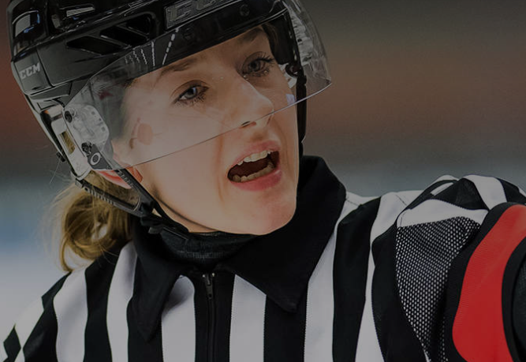
Förhållningssätt mot domare
Vi ledare har beslutat att:
Tackar alltid domare snyggt efter match.
Domslut kommenteras ej av oss.
Vi använder inte heller domslut som en ursäkt (tex där borde du ha fått straff...)
Tycker inte synd om oss själva utifrån domslut.
Oavsett domslut förhåller vi oss till det som beslutas.
Gäller samtliga ledare och spelare.
Och helst alla er föräldrar
Detta för att vi ska fokusera på rätt saker, dvs Det vi kan påverka.

Slide 13
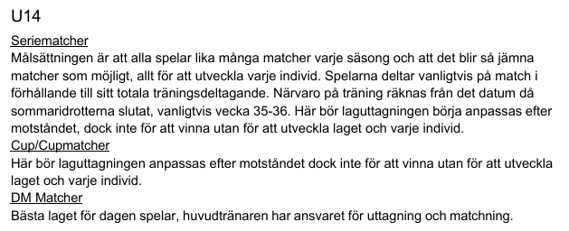
Information TRÄNING/MATCH U14
Ur Tegs styrdokument "Röda tröden":​
Önskvärda beteenden:
När vi tränar så tar vi i och fokuserar på uppgiften.
Alltid "Laget före jaget".
Tävlar i varje situation och spelar/jobbar klart.
Modig och ansvarstagande – utmana sig själv
Träna för att lära sig hantera spelets 4 roller:
Anfall med puck.
Anfall utan puck.
Försvar mot puckförare.
Försvar mot icke puckförare.
Träningssamarbete U15:
Träning med TSK12 – turordning (frivilligt) - fråga kommer digitalt.
Ev matcher med TSK12 – träning med dem är en förutsättning.
Frågan kommer om en specifik spelare från deras HT som bedömer att spelaren är redo. (träningsnärvaro kommer vara en faktor).
Positioner:
Positioner – Sätts av lagledningen. Spelarna kommer i år placeras på tilltänkta positioner. Prova oss fram.
Spelarna ska alltid göra sitt bästa för laget på den position man placeras.

Slide 14
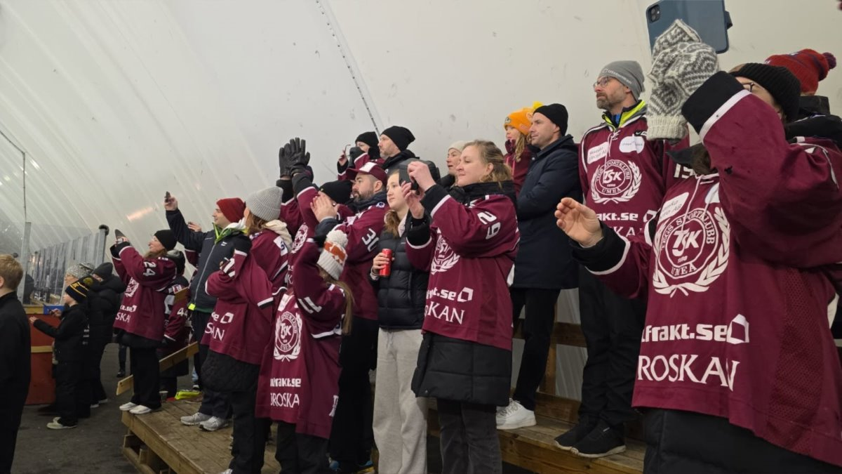
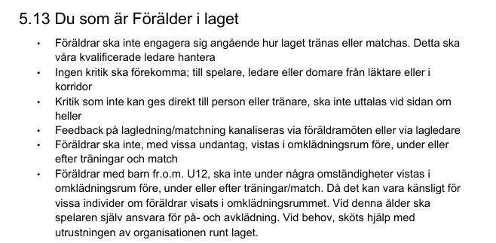
FÖRÄLDER
Viktigt att gå förbundets OVR utbildning digitalt om man ej gått den.
10/9 eller 15/9 kl 18:30 - länk i föräldratråden.
Föräldrargrupp:
Tillsätter sekretariat enl schema.
Tillsätter även matchvärd för hemmamatcher –nytt
Tillsätter även ev schema för fika/kiosk försäljning.
Mer info OVR mm - Swehockey.se/region-norr
Ur Tegs styrdokument "Röda tröden":

Slide 15
Föräldragruppen
Föräldragrupp/Sponsorgrupp - 4-5 personer
Planera försäljningar/lagjobb (förslag en höst och en vår)?
Schema och arbetsbeskrivningar för uppdrag under säsongen (matchvärd, sekretariat, kiosk, bakning ev annan lagaktivitet/avslutning).
Verka för att få fram sponsorer till laget- ekonomisk sponsring,reklam,priser till tex lotteri
Fortsätter fjolårets grupp?

Slide 16
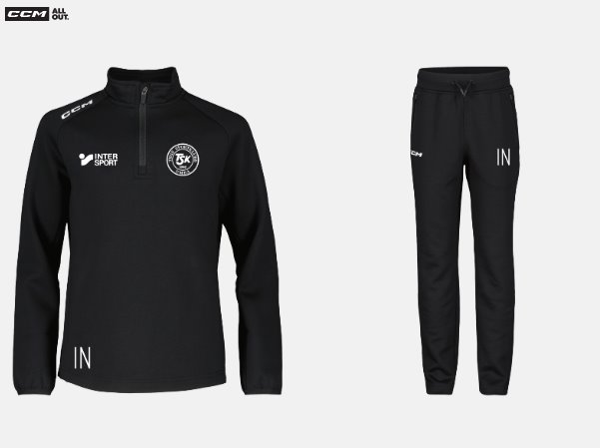
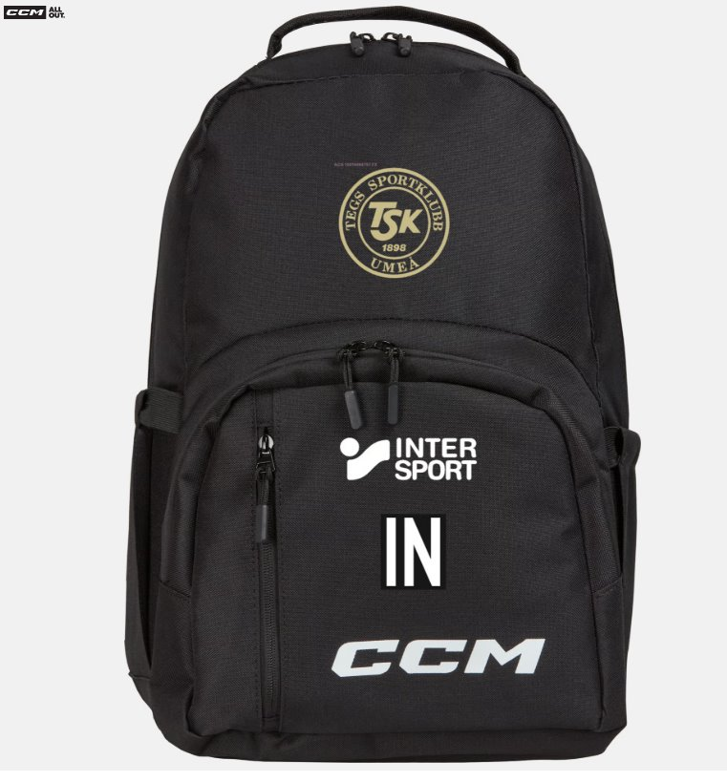

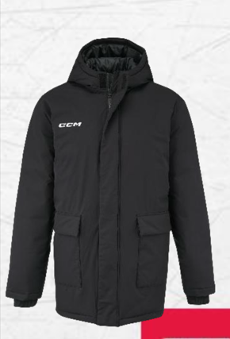
Kläder till laget
1000kr för allt, 50% rabatt vid delköp
Lagkläder (Spelare/Ledare
Vinterjacka, träningsoverall samt ryggsäck. (Klubbmärke samt initialer)
Ordinarie priser nedan:
Vinterjacka CCM med TSK logo (SR 1259kr/JR 1059kr)
Mjukisdress CCM med TSK logo + initialer (SR kr m tryck/JR m tryck 1008kr)
Ryggsäck CCM med TSK logo + initialer (399kr)

Slide 17
ÖVRIGA FRÅGOR

